Slide 1

ТОВАРОВЕДЕНИЕ НЕПРОДОВОЛЬСТВЕННЫХ ТОВАРОВ
МИНСКИЙ ФИЛИАЛ
УО «Белорусский торгово-экономический университет потребительской кооперации»
Модуль 21. Охотничьи товары
Автор: Машкович Татьяна Васильевна – преподаватель

Slide 2
СОДЕРЖАНИЕ МОДУЛЯ
21.1 Общие сведения об охотничьих товарах, классификация ассортимента
21.2. Характеристика ассортимента охотничьих товаров по группам

Slide 3

Задачи модуля
В результате изучения данной темы Вы сможете:
Высказывать общее суждение об охотничьих товарах
Давать классификацию ассортимента охотничьих товаров
Называть и кратко описывать ассортимент охотничьих товаров по группам

Slide 4

21.1 Общие сведения об охотничьих товарах, классификация ассортимента
МИНСКИЙ ФИЛИАЛ
УО «Белорусский торгово-экономический университет потребительской кооперации»

Slide 5
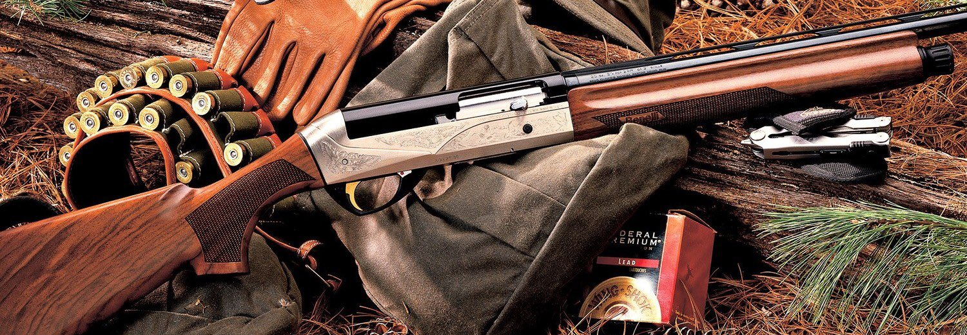
ПО НАЗНАЧЕНИЮ
огнестрельное оружие
боеприпасы
принадлежности для снаряжения патронов и ухода за оружием
предметы экипировки охотника
предметы для снаряжения собак
вспомогательные средства охоты

Slide 6
21.2. Характеристика ассортимента охотничьих товаров по группам
МИНСКИЙ ФИЛИАЛ
УО «Белорусский торгово-экономический университет потребительской кооперации»

Slide 7
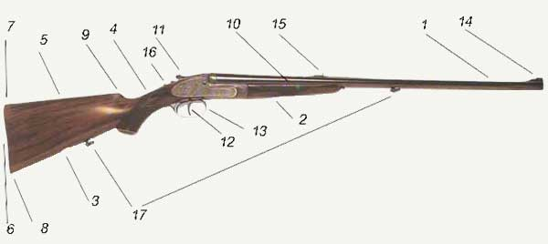
Огнестрельное оружие
объединяет все виды охотничьих ружей
Части охотничьего ружья с откидывающимися стволами:
1 — стволы, 2 — цевье, 3 — приклад, 4 — шейка приклада, 5 — щека, 6 — затыльник 7 — пятка приклада, 8 — носок приклада, 9 — гребень приклада, 10 — колодка, 11 — рычаг отпирания Ричардса, 12 — спусковые крючки, 13 — предохранительная скоба, 14 — мушка, 16 — прицельная планка, 16 — кнопка предохранителя, 17 — антабки

Slide 8
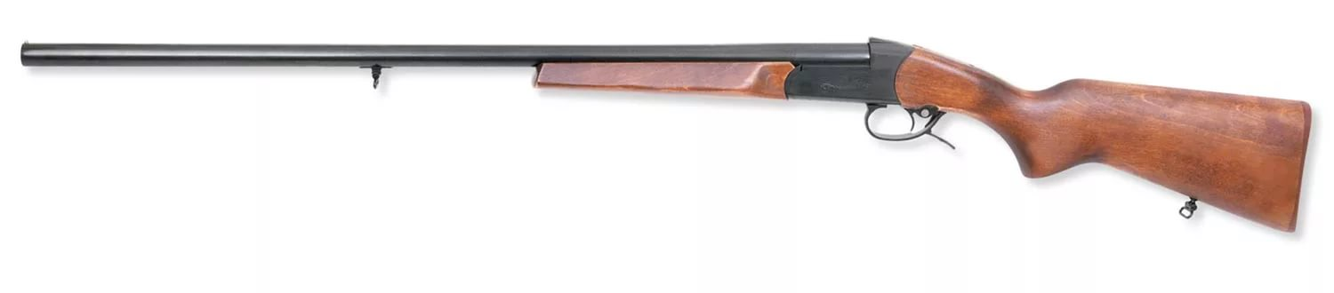
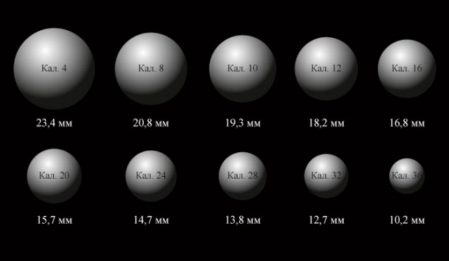
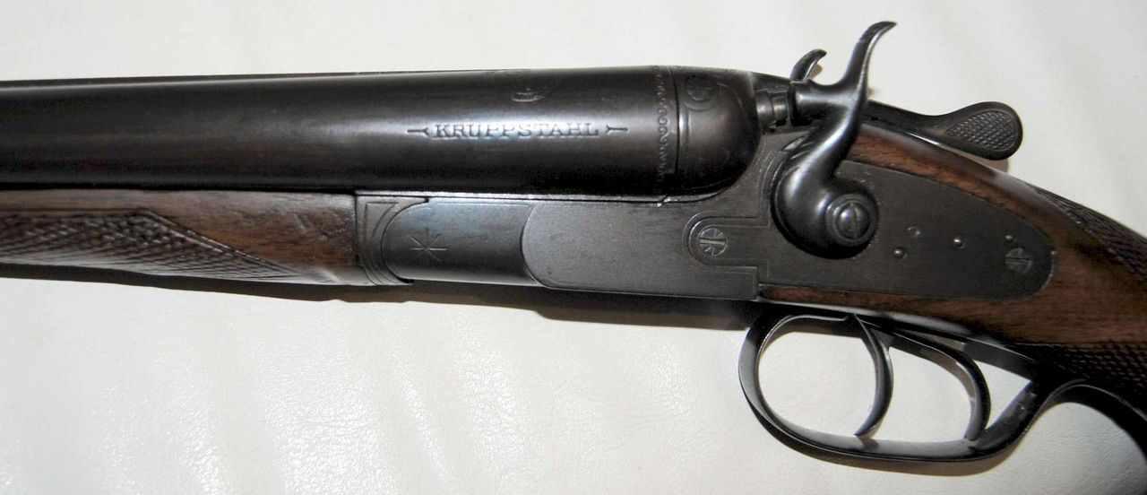
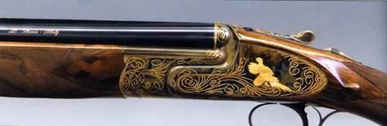
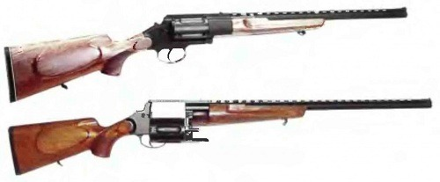
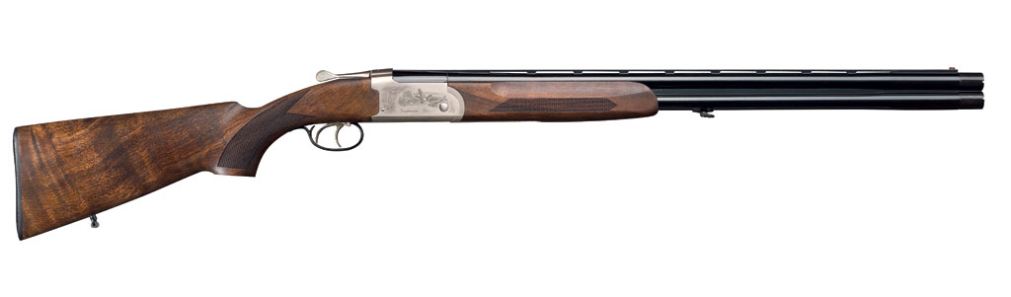
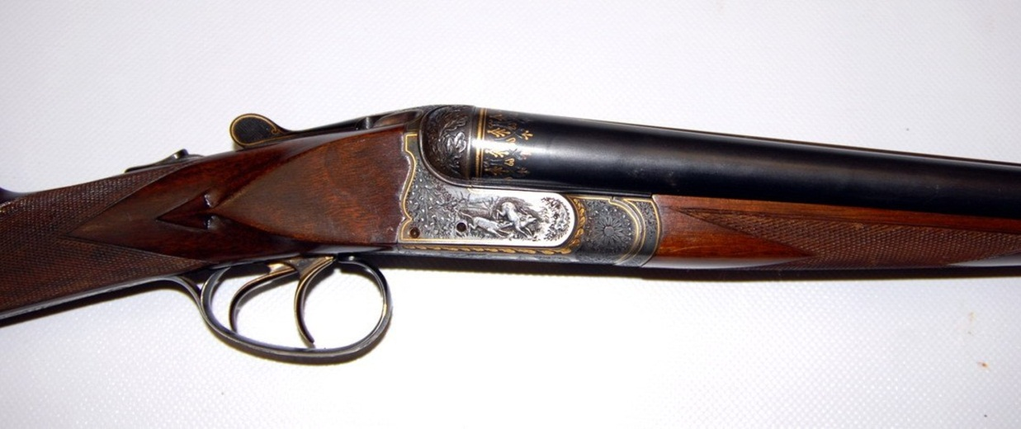
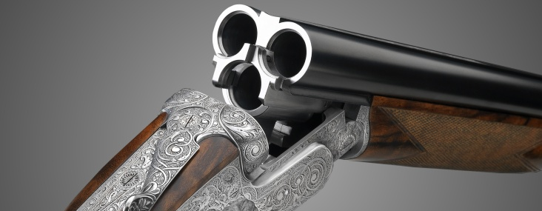
Классификация ружей:
Нажимайте по порядку:
Бескурковые
Курковые
Однозарядные
Многозарядные (магазинные)
Самозарядные (самозаряжающиеся)
Ружья серийного производства
Ружья штучного (ручного изготовления)
Одноствольные
Двухствольные
Трехствольные
Профессиональные
Любительские
КАЛИБР – диаметр канала ствола в миллиметрах на расстоянии 220мм от среза казенной части (места помещения патрона)
По назначению
По количеству стволов
Любительские ружья обычно выпускаются гладкоствольными
С наружным расположением курка
По расположению курка
По калибру
По способу и количеству зарядов
С расположением курка внутри ударного механизма
Штучное оружие имеет высокие баллистические свойства и оригинальную отделку
По классу изготовления

Slide 9
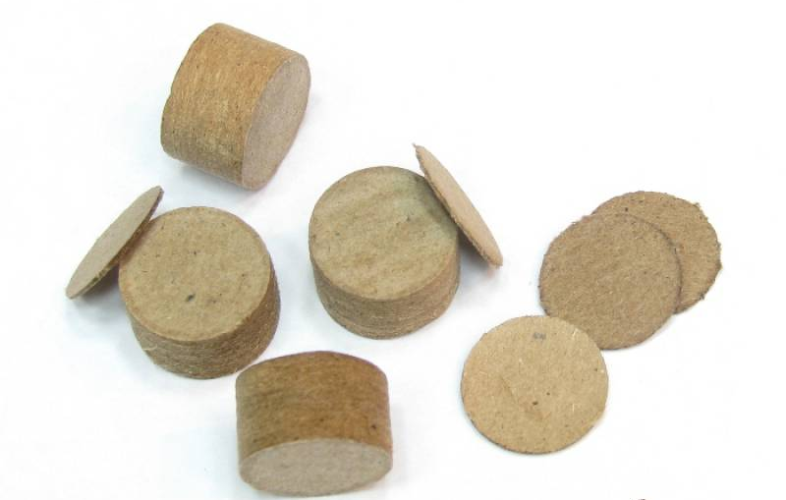
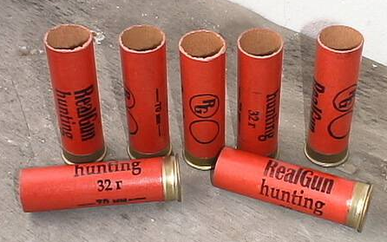
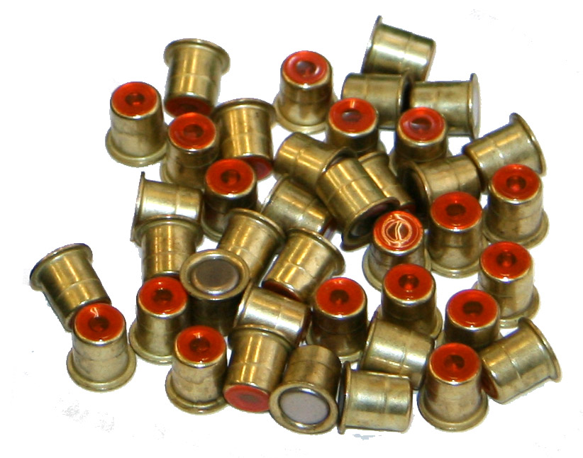
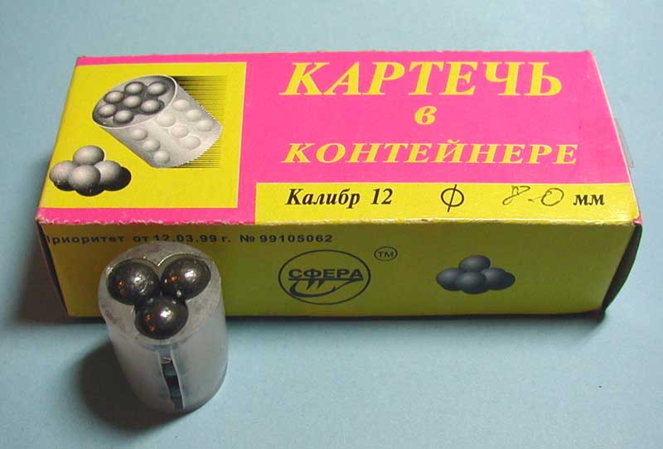
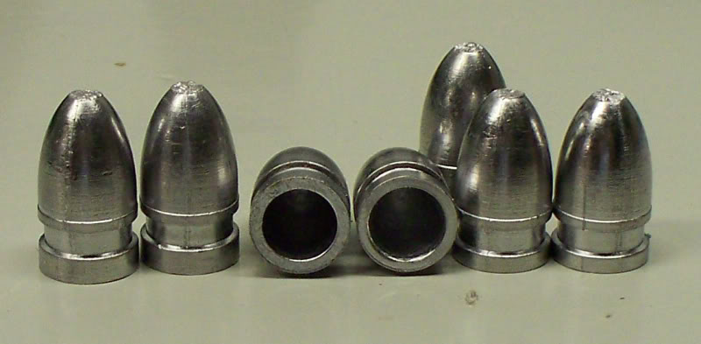
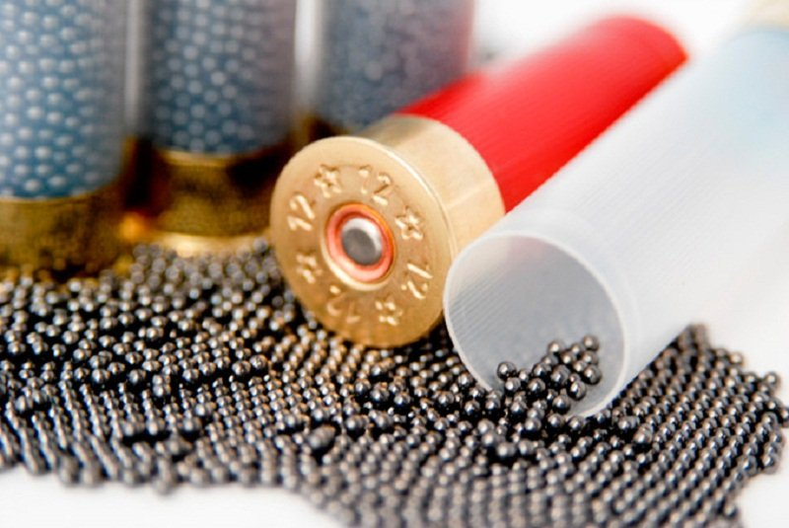
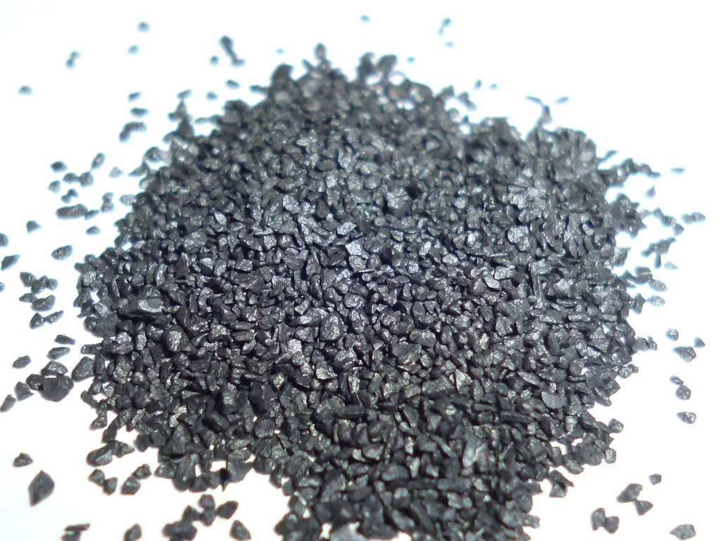
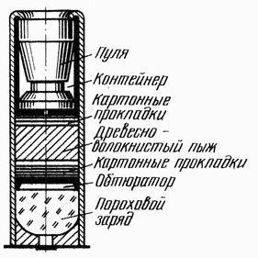
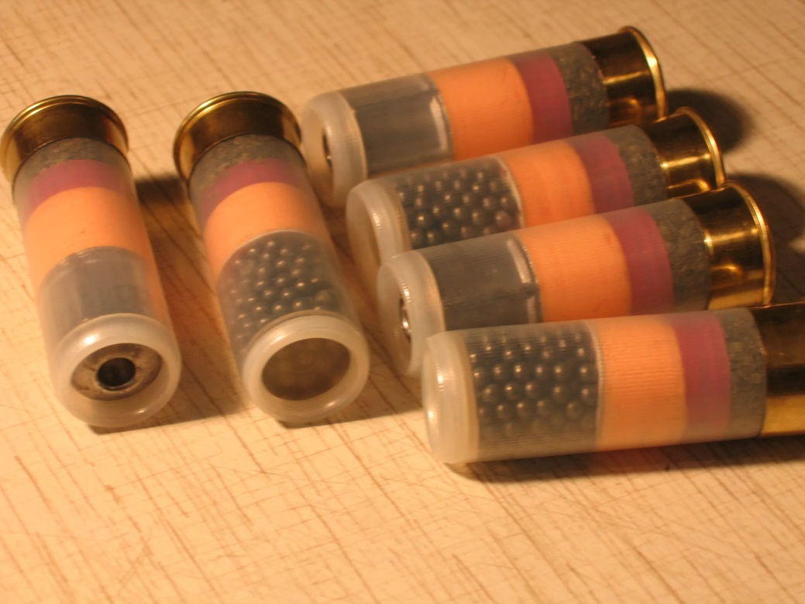
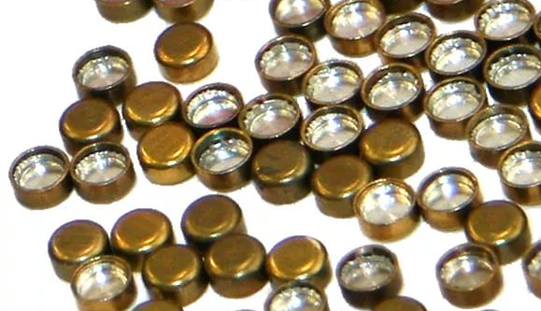
Боеприпасы
Нажимайте по порядку:
СНАРЯЖЕННЫЙ ПАТРОН
жевело
Капсюль-воспламенитель
предназначен для воспламенения порохового заряда патрона.
Порох
Порох:
дымный
бездымный (отборный и обыкновенный)
Капсюль-воспламенитель
состоит из гильзы, в которую вставляют капсюль,
заряда пороха, прокладок, дроби (картечи, пули) и пыжей.
Представляет собой металлическую чашечку, в которую помещают гремучую смесь.
Гильзы
Дробь
Картечь
При ударе бойка о капсюль гремучая смесь воспламеняет порох.
Пуля
Дымный порох – смесь калиевой селитры, угля и серы. При выстреле образует облако дыма, громкий звук и сильную отдачу.
Бездымный порох – продукт переработки пироксилина. Обеспечивает большую резкость боя, меньшую отдачу и звук.
Пыжи
2 типа:
центрального боя
«Жевело»
Пуля – это, как правило одиночный поражающий заряд патрона. Пули предназначены для охоты на крупного зверя.
Они различаются устройством, калибром и массой.
Дробь – основной поражающий элемент патрона.
Представляет собой свинцовые шарики диаметром 1,5-5мм.
По размеру дробь делится на 15 размеров с интервалом 0,25мм.
Пыжи (войлочные и полиэтиленовые) и прокладки (картонные) предназначены для фиксирования составных частей заряда в патроне до выстрела и отделения дроби (картечи) от пороха.
Снаряженные патроны
Гильзы служат оболочкой патронов, имеют длину 70мм.
Они могут быть изготовлены из картона, латуни, полиэтилена
Картечь – крупная дробь диаметром 5,25-10мм (17 размеров). Предназначена для поражения крупной дичи.

Slide 10
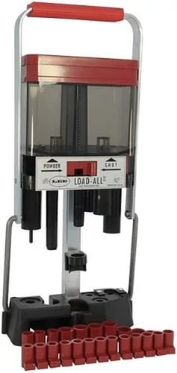
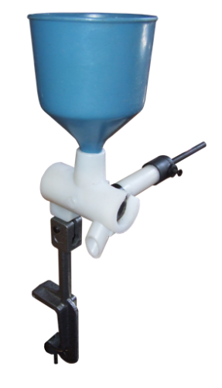
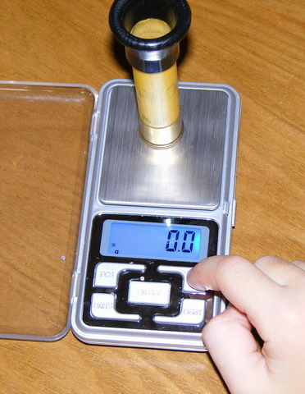
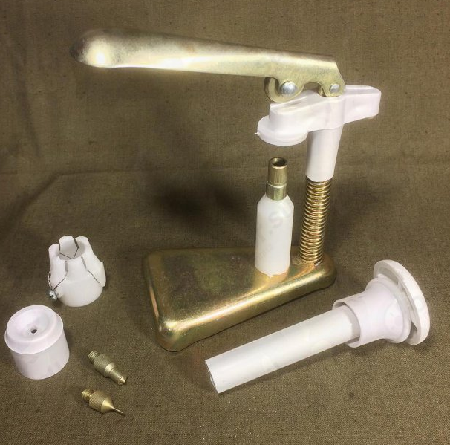
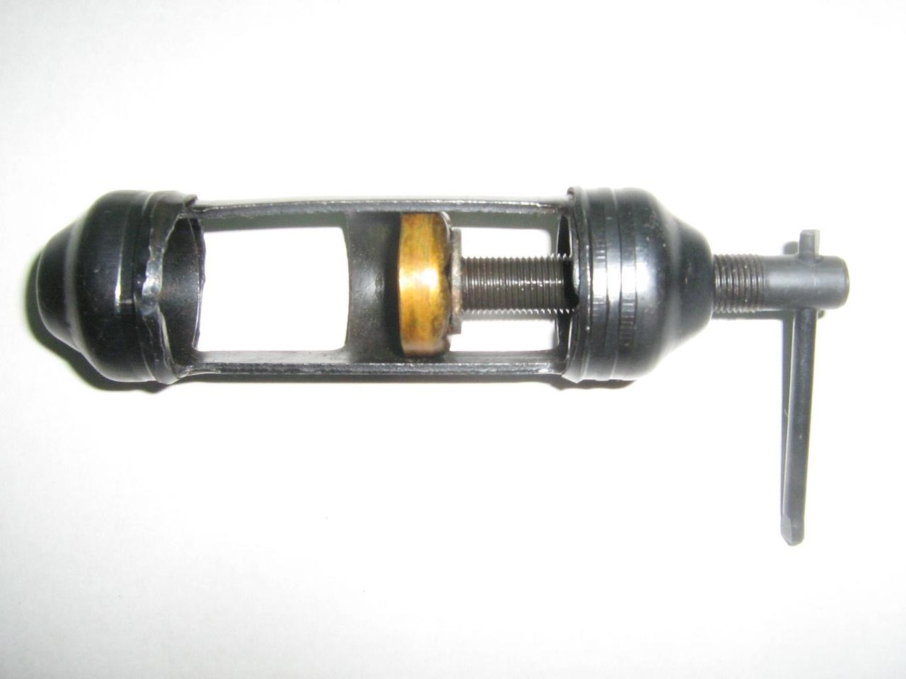
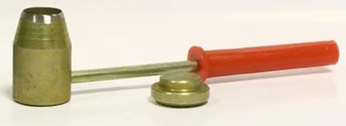
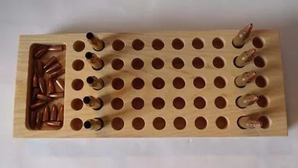
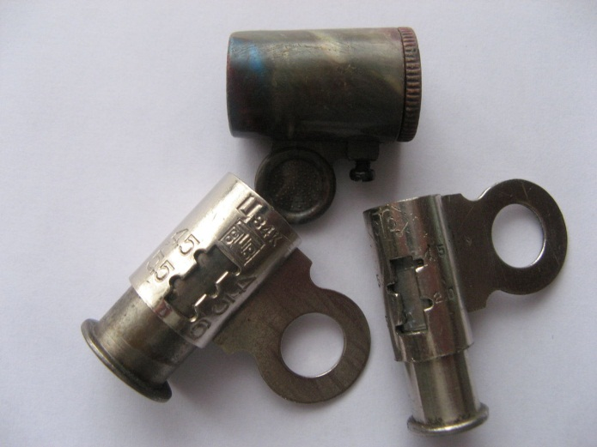
Принадлежности
для снаряжения патронов
Нажимайте по порядку:
Прибор для обжатия патронов
Закрутка для гильз
Станок-пресс
Высечка для пыжей
Подставка под гильзы
Дозаторы и мерки для пороха и дроби, весы

Slide 11
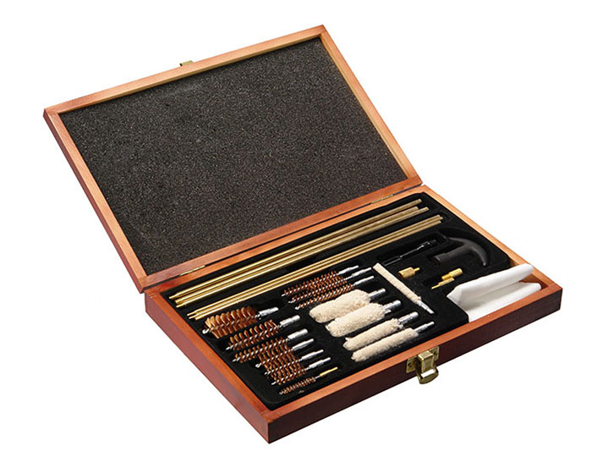
Принадлежности для ухода за оружием
Шомполы
Ерши
Вишеры
(для закрепления протирочного материала
на шомполе)
Масленки
Наборы для чистки ружей

Slide 12
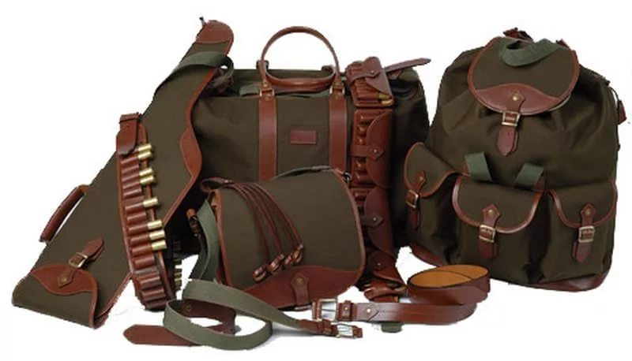
Предметы экипировки охотника
Футляры и чехлы для ружей, ягдташи (сумки охотничьи), подвески для дичи, патронташи, рюкзаки и др.

Slide 13
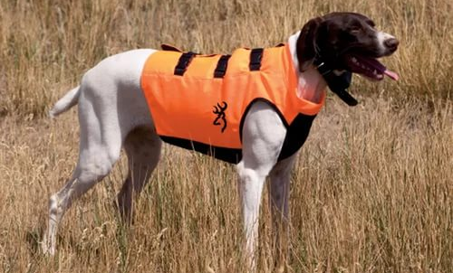
Предметы для снаряжения собак
Ошейники, намордники, поводки, жилеты и др.

Slide 14

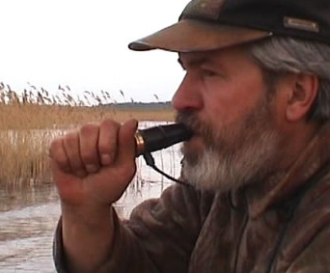
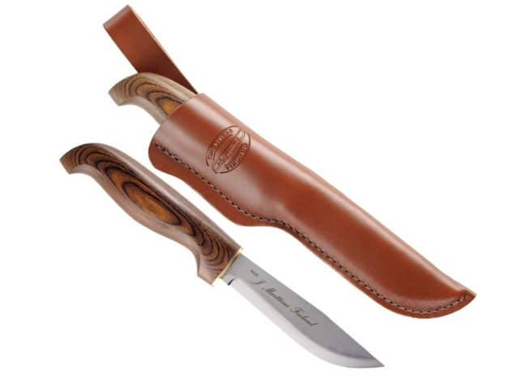
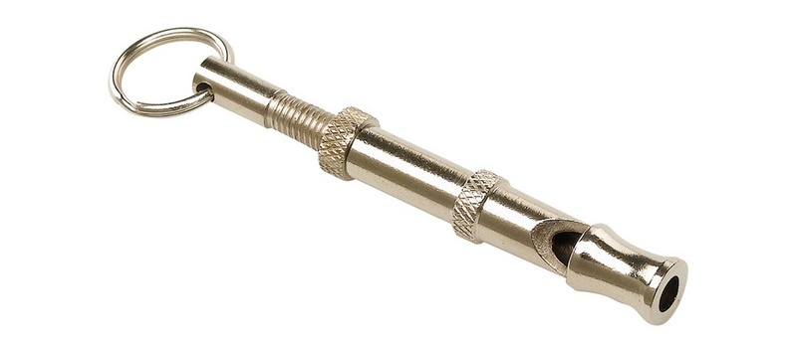
Вспомогательные средства охоты
Манки
Ножи охотничьи
Чучела диких водоплавающих птиц
Свистки для собак

Slide 15

Вопросы для самоконтроля:
Дайте классификацию охотничьих ружей
Назовите виды боеприпасов
В чем отличие дроби от картечи?
Для чего предназначен капсюль-воспламенитель?
Опишите назначение пыжей
Назовите принадлежности для снаряжения патронов
Перечислите принадлежности для ухода за оружием

Slide 16

МИНСКИЙ ФИЛИАЛ
УО «Белорусский торгово-экономический университет потребительской кооперации»
Автор:
Машкович Татьяна Васильевна,
преподаватель высшей квалификационной категории
E-mail: mashkovich1978@mail.ru

